Slide 1
Государственное бюджетное общеобразовательное учреждение Свердловской области «Екатеринбургская школа-интернат № 13, реализующая адаптированные основные общеобразовательные программы»
Подвижные игры
с детьми на природе в летний период
Воспитатель: Бузмакова Наталья Михайловна

Slide 2
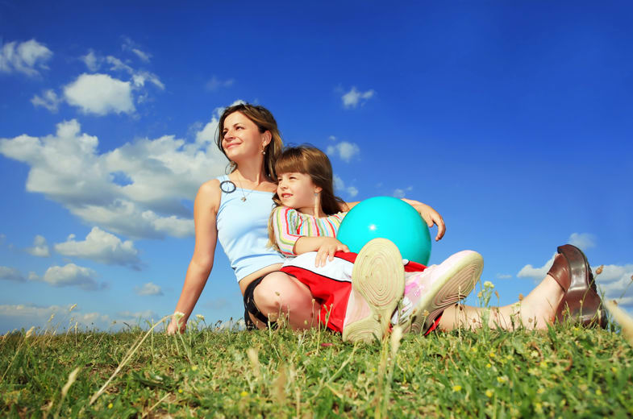
Лето – удивительная пора, когда целый день можно гулять на свежем воздухе. Во многих семьях существует традиция – по выходным выезжать за город, в лес, в парк, к водоему. Такие поездки очень полезны и познавательны. Для взрослых важно наполнить их развлечениями, увлекательными занятиями, сделать максимально разнообразными для детей.
Помочь в решении этой задачи могут различные игры и упражнения. Предлагаю ознакомиться с некоторыми их них.

Slide 3
На полянке можно поиграть и поупражняться,
используя элементы бега, прыжки, лазание.
Например:
побегать друг за другом между деревьями «змейкой»;
по тропинке бежать быстро и очень тихо, чтобы не было слышно хруста веток под ногами;
пробежать или проползти под низко растущими ветками деревьев, стараясь не задеть их;
побегать между деревьями в различных направлениях;
побегать или попрыгать по горке вверх и вниз.

Slide 4
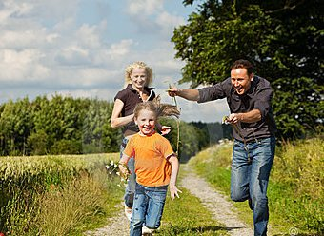
Упражнение на равновесие
Ходьба по стволу поваленного дерева, переход через неглубокую и неширокую канаву по узкому мосту, дощечке. Там, где есть валуны, крупные камни, интересно поупражняться в перешагивании с камня на камень.
Игра «Пятнашки (догонялки) на камнях»
В зависимости от местности правила
можно подкорректировать.
Например, если бегать между
Расположенными далеко друг от друга
камнями, то спастись можно, встав на них.
Вариант игры – нельзя пятнать того,
кто стоит на камне на одной ноге …
Такую игру проводят и там, где много пней различного диаметра. Спасешься от пятнашки, если запрыгнешь на пень одной или двумя ногами.

Slide 5
На прогулке можно поупражняться в метании
на дальность и в метании в цель.
Лучший материал для этого еловые и сосновые шишки, мелкие камешки
с берега реки или озера. Упражнения на метание на дальность удобно проводить в виде соревнования «Кто дальше бросит».
Круги на воде помогут выявить победителя.
Метание в цель интересно отрабатывать, бросая шишки в определенное пространство между ветками деревьев, в пустое дупло, в ведро или корзину.
В водоеме можно расположить «эскадру кораблей» из бумаги или сосновой коры, которую можно атаковать с расстояния 1-2 м шишками и камешками. После игр все корабли, шишки нужно обязательно убрать, чтобы не загрязнять водоем.
«Заполни ямку»
В небольшую ямку забрасывают шишки до тех пор,
пока ямка не заполнится.
«Сбей шишки»
На пне горкой раскладываются 6 – 9 шишек (желудей) Участники игры должны постараться шишкой сбить эти предметы. Выигрывает тот, кто сделает это, используя меньше бросков.

Slide 6
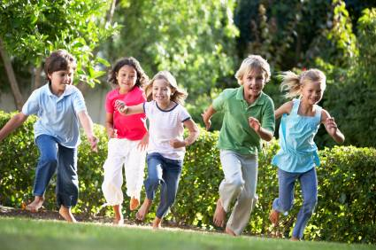
«Палочка – выручалочка»
Посередине небольшой лесной полянки втыкают в землю палочку. Около нее стоит водящий с закрытыми глазами и короткой палочкой в руках. Он громко и медленно считает до 10, а в это время остальные ребята разбегаются и прячутся. Закончив считать, водящий открывает глаза, стучит по палочке-выручалочке со словами:
Палочка пришла – никого не нашла!
Ищет детей. Заметив кого-нибудь, громко
произносит: Палочка – выручалочка… (имя)
нашла и бежит к палке, воткнутой в землю.
Найденный ребенок тоже бежит к палке,
стараясь обогнать водящего, первым
дотронуться до палки и крикнуть:
Палочка –выручалочка, выручи меня!
Если он успевает первым, остается в игре. Если не успевает – выбывает из игры. А последний игрок может незаметно подбежать к палочке выручалочке и сказать:
Палочка – выручалочка. Выручи всех!
Тогда все выбывшие из игры возвращаются в игру и считаются вырученными.

Slide 7
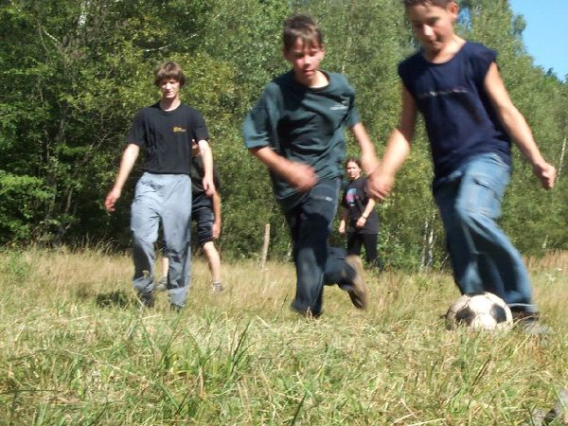
«Кто быстрее добежит»
Дети по сигналу бегут до указанного места (дерево, пень, куст). Выигрывает тот, кто первым выполнит задание. Игра повторяется 2 – 3 раза.
Игровые упражнения с прыжкам
Спрыгнуть с поваленного дерева.
Подпрыгивать на одной или двух ногах, продвигаясь вперед от дерева к дереву, вокруг куста, перепрыгивать через кучи шишек.
Не стоит забывать, что воспитывая у детей бережное отношение к природе, не следует им разрешать лазать по деревьям! Это вообще противопоказано детям, так как связано с подтягиванием на руках, натуживанием, задержкой дыхания. Для переползания подойдут поваленные деревья, а для подлезания - низко растущие ветки деревьев.

Slide 8
Выезжая на прогулку
не забудьте про игры с детьми!
В игре ребенок
развивается, как личность!

Slide 9
за внимание

